Slide 1

Tiedekunnan infotilaisuus opiskelijoille Zoomissa, 7.4.2020
Faculty information to students in Zoom, 7.4.2020

Slide 2
Sisältö / contents:
tilannekatsaus / review of the situation
uudet ohjeet / new instructions
kysymyksiä ja vastauksia / questions and answers
Tiedekunta olemme me – opiskelijat ja opettajat!
The Faculty are we – students and teachers!

Slide 3
tilannekatsaus / review of the situation

Slide 4
(this page same as last week)
kampus on suljettu opiskelijoilta tällä tietoa 13.5. asti
campus is closed from students until 13.5. for now
opetus on verkossa / teaching is in the net
luennot / lectures
harjoitustyöt (ei lab) / exercises (not lab)
tentit / exams

Slide 5
(this page same as last week)
Fuksit:
Biokemian menetelmät I viimeinen viikko ja Aineenvaihdunta I
järjestetään toukokuun kahden viimeisen viikon aikana /
heti, kun kampukselle pääsee 13.5. jälkeen
Mikrobiologian labrakurssi peruuntuu kevään osalta
Kakkoskurssi:
Solun biologian labrakurssi peruuntuu kevään osalta

Slide 6
(this page same as last week)
Master degree:
Yeast genetics lab course is cancelled from the spring term

Slide 7
(this page same as last week)
opettajia on pyydetty olemaan joustavia, jotta opiskelijat
saavat tarvittavan määrän opintopisteitä ja opiskelut etenevät
teachers have been asked to be flexible, such that students
can get the needed amount of credits and studies advance
esimerkkejä tai mahdollisuuksia / examples or possibilities:
ylimääräisiä tenttikertoja / extra exams
(myös kesäopintoina / also as summer studies)
luentokursseja kirjatentteinä / lecture courses as book based
exams
vaihtoehtoisia ”tentti”käytäntöjä / alternative ways of ”exams”
olkaa yhteydessä ko. kurssin vastuuopettajaan!
please contact the responsible teacher of such a course!

Slide 8
(this page same as last week)
tutkintotodistusten kirjoittaminen sujuu normaalisti
degree certificates can be obtained as usually
tarkistakaa päivittäin: https://www.oulu.fi/yliopisto/koronavirus
check daily: https://www.oulu.fi/university/coronavirus
olkaa yhteydessä omaopettajaan, mm. voi tulla HOPSin päivitystä
contact your tutor teacher, e.g. PSP updates

Slide 9
(this page same as last week)
orientation- ja erikoistyöopintoja tekevät voivat palata näihin
opintoihin heti, kun kampuskielto loppuu
students doing orientations or pro gradu experimental work
can return to campus as soon as the campus is opened
erikoistyötä tekevät opiskelijat ja töiden ohjaajat on ohjeistettu
olemaan joustavia ja tekemään sellaisia osia töistä, joita voi
tehdä etänä
students doing pro gradu experimental work and their
supervisors have been advised to undertake such parts of the
work that can be done remote
määräpäivät siirtyvät / deadlines move ahead

Slide 10
uudet ohjeet / new instructions

Slide 11
NEW INFORMATION: MASTER DEGREE STUDENTS
Students doing pro gradu experimental work such that graduation
is due by 31.7.2020 may come to campus to continue their lab
work on the following conditions:
1) Lab work is in a very late stage and pro gradu thesis largely
written, such that graduation is imminent (must take place by
31.7.2020)
2) If condition 1) is met, a specific permission needs to be applied
for. Supervisor must contact pro gradu responsible person
Alexander Kastaniotis.
3) The lab space risk analysis needs to be carried out. Supervisor
to manage this.

Slide 12
NEW INFORMATION (continued):
4) Note that all other studies need to be done as well.
If the pro gradu experimental work and/or writing the pro gradu
thesis is in such a phase that graduation would anyway not take
place by 31.7.2020, permission is not granted.
Orientation or other lab work could only be a reason for the
permission, if that is the last missing study needed for graduation
by 31.7.2020.

Slide 13
Reminder from last week:
those students, who would be eligible to return to campus for
lab work:
the student decides, not the supervisor
the supervisor shall not be in remote work
the supervisor needs to advise the student properly on
safety instructions (for example please note that new
instructions demand 3 meter distance between persons
working in the same space – lab or office)

Slide 14
- hybrid courses to save time and provide possibilities for
getting credits
* Dissertation + Pro gradu
- this will be done
- to be accepted to the curriculum tomorrow in
Education Committee and informed asap

Slide 15
KANDITUTKINNON OPISKELIJOILLE:
Vastaava periaate kuin edellä, eli jos kandidaatintutkinnon
valmistuminen 31.7.2020 mennessä on kiinni pakollisesta
labrakurssista, se pyritään (=tullaan) järjestämään esim. jollain
vaihtoehtoisella tavalla, jolla vähintäänkin minimissään
hyväksyttävissä olevat oppimistavoitteet täyttyvät.
olkaa yhteydessä minuun (Tuomo) ja Renata
Prunskaite-Hyyryläiseen, jos teillä on tämä tilanne

Slide 16
KANDITUTKINNON OPISKELIJOILLE:
2) Kandidaatintutkielman kirjoittaminen kesällä on mahdollista
tullaan järjestämään perehdytys siten, että halukkaat voivat
aloittaa viimeistään huhti-toukokuun vaihteessa
postia tulossa piakkoin sähköpostilistan kautta

Slide 17
Kesäksi haluttuja kursseja (ehdotettu viime tiistain jälkeen):
Courses wished for as summer studies:
Ruotsin kielen kirjallinen osa
Cellular communication
virology 2
introduction to immunology 2
mitä vaan
Yleinen ja epäorgaaninen kemia A
Molecular, cell biological and genetic aspects of diseases
Mol biol II
Scientific presentation / journal club in Zoom
Anything else? I will now approach teachers of these courses
and find out if it is possible for them to arrange teaching of
these courses in any way.

Slide 18
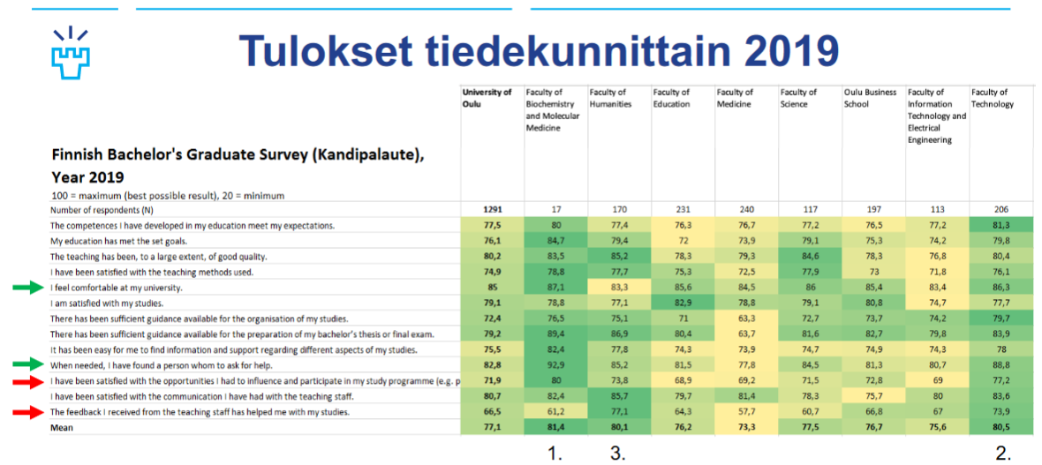
Finnish Bachelor's Graduate Survey (Kandipalaute), Year 2019

Slide 19
Kysymyksiä, kokemuksia, miten opiskelu etänä sujuu?
Questions, experiences, how is studying remote managed?

